Slide 1

Министерство финансов Забайкальского края
МЕТОДИЧЕСКИЕ РЕКОМЕНДАЦИИ
Порядок определения и обоснования начальной (максимальной) цены контракта
(актуализированные на 15.06.2025г.)

Slide 2

О г л а в л е н и е
Общие положения
Нормативно-правовая основа
Определение и обоснование НМЦК
Алгоритм действий заказчика при подготовке обоснования НМЦК
Методы определения и обоснования НМЦК
Метод сопоставимых рыночных цен (анализа рынка)
Нормативный метод
Тарифный метод
3 стр.
3 стр.
5 стр.
6 стр.
8 стр.
9 стр.
15 стр.
16 стр.
Проектно-сметный метод
Затратный метод
Административная ответственность за нарушения, связанные с обоснованием НМЦК
17 стр.
18 стр.
19 стр.
2

Slide 3


1. Общие положения
Настоящие методические рекомендации разработаны Министерством финансов Забайкальского края в целях оказания помощи заказчикам Забайкальского края в определении и обосновании начальной (максимальной) цены контракта (далее - НМЦК), при осуществлении закупок с использованием конкурентных способов определения поставщиков (подрядчиков, исполнителей), цены контракта, заключаемого с единственным поставщиком (подрядчиком, исполнителем) (далее – поставщик), в соответствии с Федеральным законом
от 5 апреля 2013 года № 44-ФЗ «О контрактной системе в сфере закупок товаров, работ, услуг для обеспечения государственных и муниципальных нужд» (далее - Федеральный закон № 44-ФЗ).
Настоящие методические рекомендации разработаны для заказчиков, осуществляющих закупки для обеспечения нужд Забайкальского края, нужд муниципальных образований, расположенных на территории Забайкальского края (далее - заказчики), и носят рекомендательный характер.
Термины и понятия используются в методических рекомендациях в соответствии с их значением, определенным Федеральным законом № 44-ФЗ.
2. Нормативно-правовая основа
Определение и обоснование НМЦК, цены контракта, заключаемого с единственным поставщиком, начальной суммы цен единиц товара, работы, услуги (далее – ТРУ) в рамках Федерального закона № 44-ФЗ осуществляется в соответствии со следующими нормативными правовыми актами:
методы определения и обоснования НМЦК
статья 22 Федерального закона
№ 44-ФЗ
понятие идентичных и однородных ТРУ
перечень общедоступной информации о ценах ТРУ
С 1 января 2022 года отменена норма, обязывающая заказчиков обосновывать цену контракта, заключаемого на основании пункта 9
части 1 статьи 93 Федерального закона № 44-ФЗ
3

Slide 4



приказ Минэкономразвития России от 2 октября 2013 года № 567
«Об утверждении Методических рекомендаций по применению методов определения начальной (максимальной) цены контракта, цены контракта, заключаемого с единственным поставщиком (подрядчиком, исполнителем)» (далее – Приказ МЭР РФ № 567);
Приказ МЭР РФ № 567
формулы расчета каждым методом
рекомендации по поиску цен в реестре контрактов
последовательность действий
заказчика
Рекомендации не применяются в случаях осуществления закупок в соответствии с положением части 22 статьи 22 Федерального закона № 44-ФЗ
Предмет закупки | Нормативно-правовой акт
Лекарственные препараты для медицинского применения | приказ Минздрава России от 19 декабря 2019 года № 1064н
Медицинские изделия | приказ Минздрава России от 15 мая 2020 года № 450н
Закупки в сфере градостроительной деятельности (за исключением территориального планирования) | приказ Минстроя России от 23 декабря 2019 года № 841/пр
Охранные услуги | приказ Росгвардии от 15 февраля 2021 года № 45
Регулярные перевозки пассажиров | приказ Минтранса России от 20 октября 2021 года № 351
Подрядные работы под «ключ» (ч. 56-63 ст. 112) | приказ Минстроя России от 21 августа 2023 года № 604/пр
Моторное топливо, автомобильный и авиационный бензин | приказ ФАС России от 22 ноября 2024 года № 894/24
Энергосервисный контракт | приложение № 2 к постановлению Правительства РФ от 18 августа 2010 года № 636
Закупки ТРУ, в отношении которых установили запрет, ограничения и преимущество в рамках нацрежима (ч. 25 ст. 22) | пп. «в» п.7 постановления Правительства РФ от 23 декабря 2024 года № 1875
4

Slide 5
3. Определение и обоснование НМЦК
Начальная (максимальная) цена контракта – это предельное значение цены, которое указывается в извещении о проведении закупки, документации о закупке. Такая цена устанавливается при определении поставщика конкурентным способом. Другими словами, это цена выше которой контракт не может быть заключен. Если же участником закупки предложена цена выше установленной в извещении НМЦК, то заявка такого участника не рассматривается.
В случае, если количество поставляемых товаров, объем подлежащих выполнению работ, оказанию услуг невозможно определить, заказчик определяет начальную цену единицы товара, работы, услуги, начальную сумму цен указанных единиц, максимальное значение цены контракта, а также обосновывает в соответствии со статьей 22 Федерального закона № 44-ФЗ цену единицы товара, работы, услуги.
Определение и обоснование НМЦК заказчик должен осуществлять с учетом необходимости достижения заданных целей обеспечения государственных и муниципальных нужд, а также из принципа ответственности за их достижение.
Случаи занижения или завышения НМЦК (по отношению к реальной цене на функционирующем рынке того или иного товара (работы, услуги)) или некорректного обоснования могут привести как к ограничению конкуренции, так и к снижению эффективности закупочной деятельности, что будет противоречить целям Федерального закона № 44-ФЗ.
Обязанность заказчиков по определению и обоснованию НМЦК регламентирована положениями Федерального закона № 44-ФЗ.
Обязанность по обоснованию НМЦК предусмотрена
для конкурентных способов
определения поставщика
электронный конкурс, электронный аукцион, запрос котировок в электронной форме
для закупок у единственного
поставщика контракт должен содержать обоснование
цены контракта*
*В случаях осуществления закупок у единственного поставщика на основании пунктов 3, 6, 6.1, 11, 12, 16, 18, 19, 22, 23, 30 - 35,
37 - 41, 46, 49 части 1 статьи 93 Федерального закона
№ 44-ФЗ законодатель установил требование о необходимости включения в контракт обоснования цены контракта.
Минфин РФ обращает внимание на обязанность заказчиков, при осуществлении закупок у единственного поставщика по п. 4 и 5 ч. 1 ст. 93 исходить из принципа эффективности закупок (ст. 34 Бюджетного кодекса РФ, письмо Минфина РФ от 11 мая 2023 года № 24-06-09/42427)
5

Slide 6
4. Алгоритм действий заказчика при подготовке обоснования НМЦК
Стандартная процедура определения НМЦК подразумевает следующую последовательность действий заказчика, добросовестное исполнение которых позволит считать выявленное значение обоснованным.
1. Определение потребности организации в товаре (работе, услуге).
2.Установление требований к товарам, работам, услугам, а также требований к условиям поставки товаров, выполнения работ, оказания услуг.
3. Изучение общедоступных источников информации в целях определения функционирующего рынка.
4. Формирование описания объекта закупки в соответствии со статьей 33 Федерального закона № 44-ФЗ путем установления требований к товарам (работам, услугам) и определения условий исполнения контракта.
5. Выявление особенностей определения НМЦК.
Заказчик на этом этапе должен удостовериться, что закупаемый товар
находится в свободной продаже и представлен несколькими производителями, имеет необходимые для обращения на национальном рынке регистрационные документы (например, при закупке медицинского оборудования). Если предметом контракта является оказание услуг (выполнение работ), предварительное изучение рынка должно быть направлено на выявление достаточного для обеспечения конкуренции количества исполнителей, особенностей оказания услуг (выполнения работ), требований, которые в соответствии с действующим законодательством необходимо установить к исполнителю.
Для некоторых отдельных видов, групп товаров, работ, услуг Правительство РФ вправе установить исчерпывающие перечни источников информации для определения НМЦК (часть 19 статьи 22 Федерального закона № 44-ФЗ). Например, Распоряжение Правительства РФ от 18 сентября
2017 года № 1995-р «Об установлении источников информации, используемых для целей определения НМЦК, цены контракта, заключаемого с единственным поставщиком, на поставку технических средств реабилитации и услуг, предусмотренных федеральным перечнем реабилитационных мероприятий, технических средств реабилитации и услуг, предоставляемых инвалиду, утвержденным распоряжением Правительства Российской Федерации от
30 декабря 2005 года № 2347-р, для обеспечения государственных нужд».
6

Slide 7
При определении НМЦК учитываются положения правовых актов о нормировании в сфере закупок, принятых в соответствии со статьей 19 Федерального закона № 44-ФЗ.
В случае, если количество поставляемых товаров, объем подлежащих выполнению работ, оказанию услуг невозможно определить, заказчик определяет начальную цену единицы товара, работы, услуги, начальную сумму цен указанных единиц, максимальное значение цены контракта, а также обосновывает в соответствии с частью 24 статьи 22 Федерального закона № 44-ФЗ цену единицы товара, работы, услуги.
6. Определение применимого в соответствии с установленными статьей 22 Федерального закона № 44-ФЗ требованиями метода определения НМЦК или нескольких методов, либо обоснование невозможности применения установленных указанной нормой методов и определение иного метода.
7. Осуществление расчета НМЦК выбранным методом и формирование обоснования НМЦК.
Далее можно подробно ознакомиться с блок-схемой.
определить потребность
в конкретном ТРУ
установить перечень
требований к ТРУ, а также требований к
условиям контракта
провести исследование рынка путем изучения общедоступных источников информации
сформировать описание
объекта закупки
выбрать метод
обоснования НМЦК
проверить наличие
принятых актов о
нормировании, тарифов,
особых НПА
провести расчет НМЦК
cформировать
обоснование НМЦК
7

Slide 8
5. Методы определения и обоснования НМЦК
НМЦК определяется и обосновывается заказчиком посредством применения одного или нескольких методов, предусмотренных частью 1 статьи 22 Федерального закона № 44-ФЗ. В помощь заказчикам Правительство РФ разработало дополнительный подзаконный акт, в котором подробно описывается каким образом можно проводить расчет НМЦК с учетом данных методов. Таким документом является Приказ МЭР РФ № 567.
Метод сопоставимых рыночных цен
1
Нормативный метод
2
Тарифный метод
3
Проектно-сметный метод
4
Затратный метод
5
Внимание! Методические рекомендации, утвержденные Приказом МЭР РФ № 567 не носят нормативного характера поскольку не прошли регистрацию в Министерстве юстиции РФ и не опубликованы в установленном порядке.
8

Slide 9
5.1 Метод сопоставимых рыночных цен (анализа рынка)
Метод сопоставимых рыночных цен является приоритетным для определения и обоснования НМЦК. Его приоритетность определена тем, что он является наиболее вариативным, в связи с чем заказчики могут произвести детальные расчеты, что приведет к более корректному определению НМЦК. Использование иных методов допускается в случаях, предусмотренных Федеральным законом № 44-ФЗ.
Идентичность
Идентичными товарами, работами, услугами признаются товары, работы, услуги, имеющие одинаковые характерные для них основные признаки (функциональные, технические, качественные и эксплуатационные характеристики).
Товары. При определении идентичности товаров незначительные различия во внешнем виде таких товаров могут не учитываться. При определении идентичности товаров учитываются, в частности, страна происхождения и производитель.
Пример: Два халата из одинакового материала, сшитые по одинаковым лекалам, одного размера, предназначенные для одинакового функционала, но различаются по цвету (один темно-синий, второй черный).
Работы/услуги. При определении идентичности работ, услуг учитываются характеристики подрядчика, исполнителя, их деловая репутация на рынке.
Пример: Работы, услуги, реализуемые с использованием одинаковых методик, технологий, подходов, выполняемые подрядчиками, исполнителями с сопоставимой квалификацией.
Однородность
Товары. Однородными товарами признаются товары, которые, не являясь идентичными, имеют сходные характеристики и состоят из схожих компонентов, что позволяет им выполнять одни и те же функции и (или) быть коммерчески взаимозаменяемыми. При определении однородности товаров учитываются их качество, репутация на рынке, страна происхождения.
Пример: Два лекарственных препарата с одинаковыми МНН, показаниями к применению, формой выпуска, но с разными торговыми наименованиями и производителями.
Работы/услуги. При определении однородности работ, услуг учитываются их качество, репутация на рынке, а также вид работ, услуг, их объем, уникальность и коммерческая взаимозаменяемость.
9

Slide 10
Источники информации о ценах
Варианты сбора ценовой информации
1
Направить ЗАПРОСЫ цены не менее 5 поставщикам, обладающим опытом поставок соответствующих ТРУ, информация о которых имеется в свободном доступе (п. 3.7.1 Приказа МЭР РФ № 567) либо разместить запрос о предоставлении ценовой информации в ЕИС (п. 3.7.2 Приказа МЭР РФ № 567) .
2
Осуществить поиск ценовой информации в реестре контрактов, заключенных заказчиками (п. 3.7.3 Приказа МЭР РФ № 567, приложение № 2 к Приказу МЭР РФ № 567).
3
Осуществить сбор и анализ общедоступной информации (ч. 18
ст. 22 Федерального закона № 44-ФЗ, п. 3.7.4 Приказа МЭР РФ № 567).
Вариант № 1: Направление запросов цены поставщикам
Заказчику необходимо сформировать запрос о предоставлении ценовой информации на основе описания объекта закупки, которое в последующем заказчик планирует использовать непосредственно при осуществлении закупки. Такой запрос должен давать потенциальному поставщику однозначное представление о потребности заказчика, о сроках и существенных условиях исполнения контракта, а также об объеме информации, который требуется заказчику для формирования НМЦК, поэтому запрос должен содержать:
1 | Подробное описание объекта закупки, указание единицы измерения, количества закупаемых товаров
2 | Перечень сведений, необходимых для определения идентичности или однородности ТРУ, предлагаемых поставщиком
3 | Основные условия исполнения контракта
4 | Сроки предоставления ценовой информации
5 | Информацию о том, что проведение данной процедуры сбора информации не влечет за собой возникновение каких-либо обязательств заказчика
6 | Указание о том, что из ответа на запрос должны однозначно определяться цена ЕДИНИЦЫ ТРУ и общая цена контракта на условиях, указанных в запросе, срок действия предлагаемой цены, расчет такой цены с целью предупреждения намеренного завышения или занижения цен ТРУ, а также сведения о том, какие расходы, необходимые для исполнения обязательств по контракту в соответствии с запросом цены, включены в цену контракта
10

Slide 11

Направить запросы о предоставлении ценовой информации не менее пяти поставщикам, обладающим опытом поставок, которые имели в течение последних трех лет, предшествующих определению НМЦК, успешный опыт выполнения аналогичных контрактов (без применения к поставщику неустоек (штрафов, пеней).
В соответствии с пунктом 3.19 Приказа МЭР РФ № 567 в целях определения НМЦК рекомендуется использовать не менее трех цен товаров, работ, услуг, предлагаемых различными потенциальными поставщиками.
Вариант № 2: Информация о ценах в реестре контрактов
1
2
Войдите на официальном сайте ЕИС в раздел «Реестр контрактов»
Откройте страницу расширенного поиска
Измените статус контракта
в блоке «Общая информация о контракте» на закладку
«Исполнение завершено»
Для определения НМЦК НЕ МОГУТ использоваться контракты при наличии выставленных неустоек, даже если они списаны заказчиком по ПП РФ от 4 июля 2018 года № 783 (письмо Минфина РФ от 25 января 2024 года № 24-06-06/5682)
3
4
После заполнения всех необходимых параметров нажмите кнопку «Найти»
Вариант № 3: Сбор и анализ общедоступной ценовой информации
К общедоступной информации о рыночных ценах относятся:
1. Данные государственной статистической отчетности о ценах товаров, работ, услуг, расположенные на официальном сайте Федеральной службы государственной статистики в сети «Интернет» (www.gks.ru), где доступна информация об инфляционных индексах потребительских цен на ТРУ, цен на рынке жилья, цен производителей.
2. Информация о котировках на электронных площадках, российских и иностранных биржах может быть использована, например, при осуществлении закупок нефти, металлов, пшеницы, сахара и подобных товаров.
3. Информация о ценах товаров, работ, услуг, содержащаяся в рекламе, каталогах, описаниях товаров и в других предложениях, обращенных к неопределенному кругу лиц, в том числе признаваемых в соответствии с гражданским законодательством публичными офертами.
11

Slide 12
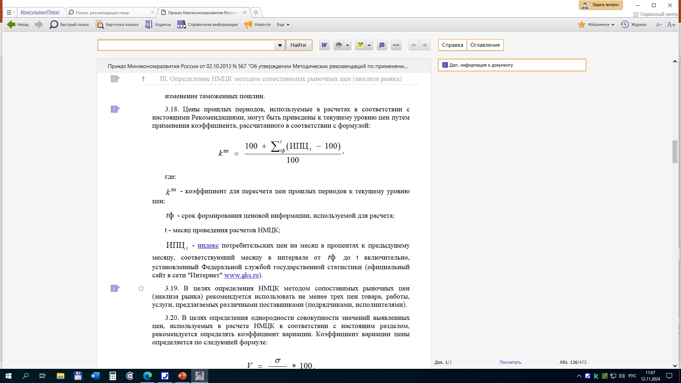

Необходимо обратить внимание на достоверность источника: предпочтительной является информация, содержащаяся на сайтах производителей, сайтах официальных представителей производителей, уполномоченных ими для предоставления такой информации.
Если заказчик принял решение использовать такую информацию, целесообразно делать снимок экрана («скриншот»), содержащий информацию о характеристиках товара, позволяющих сопоставить выбранный товар с потребностью заказчика, а также подтверждающий информацию о дате сохранения информации. Данный снимок экрана («скриншот») целесообразно хранить с иными документами о закупке, подлежащими хранению в соответствии с требованиями Федерального закона № 44-ФЗ.
Расчет НМЦК
При определении НМЦК методом сопоставимых рыночных цен (анализа рынка) необходимо использовать не менее трех цен товара, работы, услуги, предлагаемым различными поставщиками.
Цены прошлых периодов могут быть приведены к текущему уровню цен путем применения коэффициента, учитывающего индекс потребительских цен, по формуле:
где:
- коэффициент для пересчета цен прошлых периодов к текущему уровню цен;
tф - срок формирования ценовой информации, используемой для расчета;
t - месяц проведения расчетов НМЦК;
ИПЦt - индекс потребительских цен на месяц в процентах к предыдущему месяцу, соответствующий месяцу в интервале от tф до t включительно, установленный Федеральной службой государственной статистики (http://www.gks.ru).
12

Slide 13
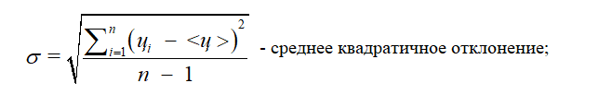
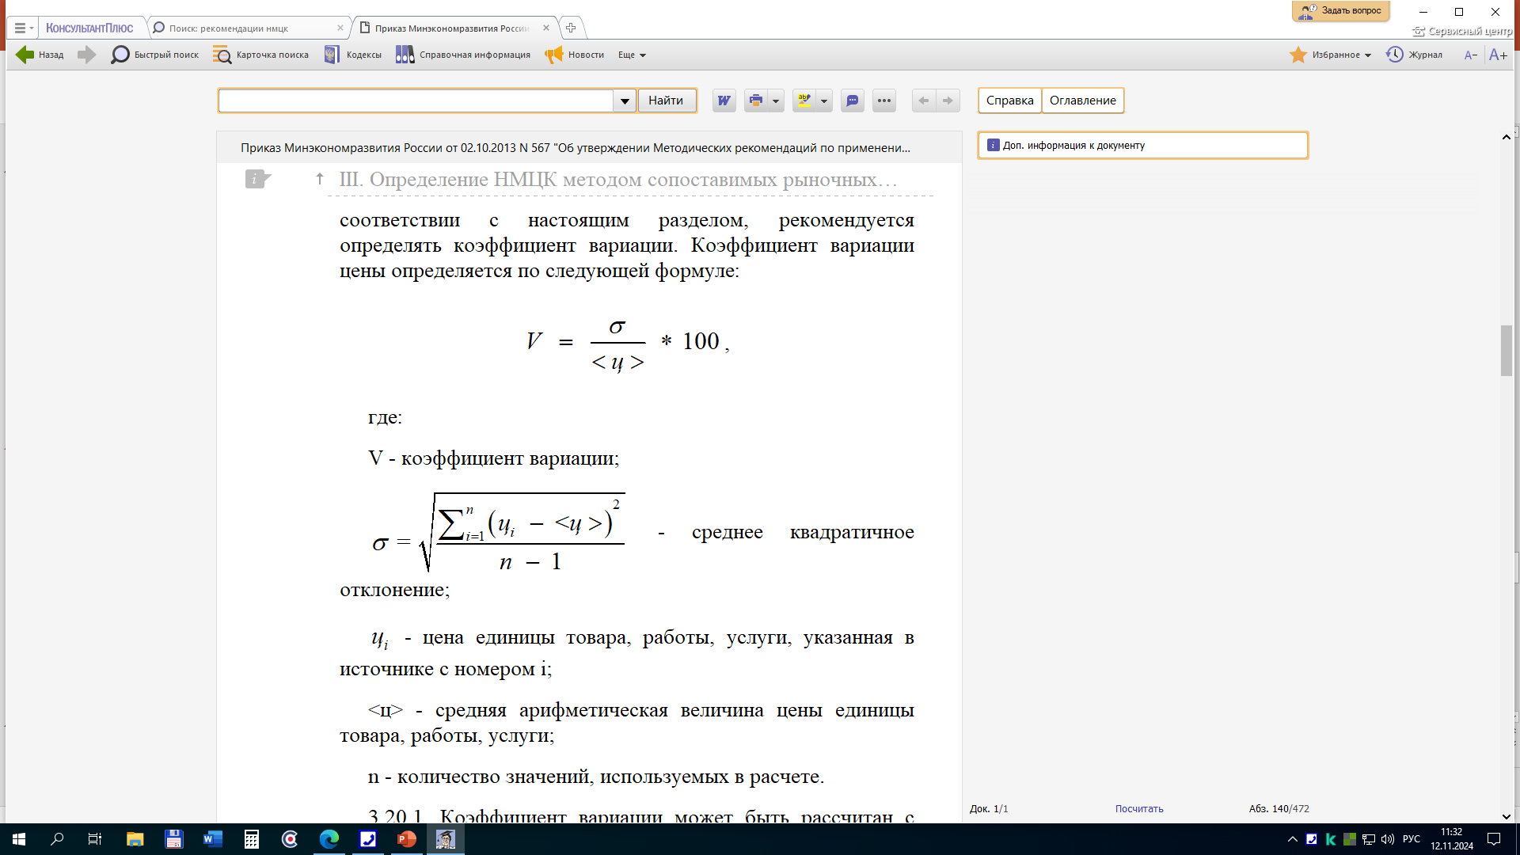
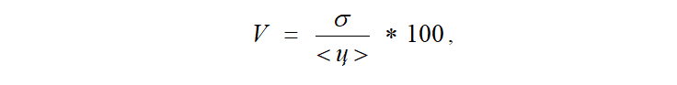
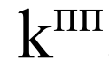
Следующим действием заказчика является определение однородности ценовой информации. Для этого заказчику необходимо:
1) рассчитать среднее квадратичное отклонение. Для этого используется следующая формула:
где:
- цена единицы товара, работы, услуги, указанная в источнике
с номером i;
<ц> - средняя арифметическая величина цены единицы товара, работы, услуги;
n - количество значений, используемых в расчете;
2) рассчитать коэффициент вариации по следующей формуле:
где: V - коэффициент вариации;
σ - среднее квадратичное отклонение;
<ц> - средняя арифметическая величина цены единицы товара, работы, услуги.
Совокупность значений, используемых в расчете, при определении НМЦК, считается неоднородной, если коэффициент вариации цены превышает 33%. При этом необходимо провести дополнительные исследования в целях увеличения количества ценовой информации, используемой в расчетах.
В случае использования в расчете цены товара, работы, услуги,
полученной в ответ на запросы ценовой информации, полученной
более чем за шесть месяцев, корректировка условий производится с
применением коэффициента .
Рекомендуем пользоваться запросом ценовой информации, полученной менее чем за шесть месяцев.
13

Slide 14
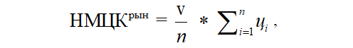
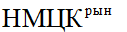
НМЦК методом сопоставимых рыночных цен (анализа рынка) определяется по формуле:
где: – - НМЦК, определяемая методом сопоставимых рыночных цен (анализа рынка);
v - количество (объем) закупаемого товара (работы, услуги);
n - количество значений, используемых в расчете;
i - номер источника ценовой информации;
- цена единицы товара, работы, услуги, представленная в источнике с номером i, скорректированная с учетом коэффициентов (индексов), применяемых для пересчета цен товаров, работ, услуг с учетом различий в характеристиках товаров, коммерческих и (или) финансовых условий поставок товаров, выполнения работ, оказания услуг.
14

Slide 15
5.2 Нормативный метод
Нормативный метод заключается в определении НМЦК на основании предельной цены, установленной в соответствии со статьей 19 Федерального закона № 44-ФЗ. Правительство Российской Федерации вправе установить для отдельных видов, групп товаров, работ, услуг для обеспечения государственных и муниципальных нужд исчерпывающий перечень источников информации, которые могут быть использованы для целей определения начальной (максимальной) цены контракта, цены контракта, заключаемого с единственным поставщиком.
На уровне каждого публично-правового образования устанавливаются:
При применении данного метода используется информация о предельных ценах товаров (работ, услуг), размещенная в ЕИС.
Для расчета применяется следующая формула:
где:
НМЦК – НМЦК, определяемая нормативным методом;
v - количество (объем) закупаемого товара (работы, услуги);
Ц - предельная цена единицы товара, работы, услуги, установленная в рамках нормирования в сфере закупок.
обязательные требования для всех заказчиков данного публично-правового образования к отдельным видам закупаемых товаров, работ, услуг, в том числе предельным ценам на них;
на ведомственном уровне гос. органы, органы управления гос. внебюджетными фондами, муниципальные органы на основании правил нормирования данного публично-правового образования, в том числе обязательных перечней требований к закупаемой продукции, устанавливают свои обязательные ведомственные перечни требований к отдельным видам закупаемых товаров, работ, услуг, в том числе предельным ценам на них.
На уровне Забайкальского края принято ПП от 30 декабря 2015 года № 644
НМЦК =v*Ц
норм
пред
норм
пред
Учитывая, что нормативный метод может применяться совместно с методом сопоставимых рыночных цен, не рекомендуется использовать только предельные цены, установленные правилами нормирования, а провести дополнительное исследование ценовой информации методом сопоставимых рыночных цен. В случае, если цена, определенная нормативным методом, выше рассчитанной методом сопоставимых рыночных цен, в качестве НМЦК целесообразно использовать значение, выявленное приоритетным методом.
15

Slide 16
5.3 Тарифный метод
Тарифный метод применим только при закупке товаров, работ, услуг, цены которых в соответствии с законодательством Российской Федерации подлежат государственному регулированию или установлены муниципальными правовыми актами В этом случае НМЦК определяются в соответствии с установленным тарифом (ценой) на продукцию.
При этом не обязательно государством устанавливается твердая цена. Это может быть предельная цена, выше которой продукция не должна закупаться.
Постановлением Правительства Российской Федерации от 7 марта 1995 года № 239 «О мерах по упорядочению государственного регулирования цен (тарифов)» между Правительством Российской Федерации, федеральными органами исполнительной власти, органами исполнительной власти субъектов Российской Федерации распределены полномочия по осуществлению государственного регулирования продукции производственно-технического назначения, товаров народного потребления и услуг, услуг транспортных, снабженческо-сбытовых и торговых организаций.
Органы исполнительной власти субъектов Российской Федерации
осуществляют регулирование цен на:
топливо твердое, топливо печное бытовое и керосин, реализуемые гражданам, управляющим организациям, ТСЖ, жилищным кооперативам;
перевозки пассажиров и багажа всеми видами общественного транспорта в городском, включая метрополитен;
предельные размеры оптовых и предельные размеры розничных надбавок к фактическим отпускным ценам производителей на лекарственные препараты, включенные в перечень ЖНВЛП;
социальные услуги, предоставляемые гражданам государственными организациями социального обслуживания;
перевозки пассажиров и багажа ж/д транспортом в пригородном сообщении при условии возмещения потерь в доходах, возникающих вследствие регулирования тарифов, за счет соответствующих бюджетов РФ;
перевозки пассажиров и багажа автомобильным транспортом и городским наземным электрическим транспортом в случаях, установленных федеральными законами.
Для расчета НМЦК тарифным методом используется следующая формула:
НМЦК =v*Ц
тариф
тариф
тариф
где: НМЦК – НМЦК, определяемая тарифным методом;
v - количество (объем) закупаемого товара (работы, услуги);
Ц - цена (тариф) единицы товара, работы, услуги, установленная в рамках государственного регулирования цен (тарифов) или
установленная муниципальным правовым актом.
тариф
16

Slide 17
5.4 Проектно-сметный метод
Проектно-сметная документация обосновывает целесообразность и возможность реализовать проект. Она содержит материалы в текстовой форме и в виде карт (схем) и определяет архитектурные, функционально-технологические, конструктивные и инженерно-технические решения для обеспечения строительства, реконструкции или ремонта объектов капстроительства. Стоимость работ, указанная в сметном расчете, является НМЦК. При этом
к документации о закупке необходимо приложить сметные расчеты, а в самой документации сделать на них ссылку.
Основание для выбора метода | Документ, являющийся основанием для определения НМЦК
Строительство объекта капитального строительства | Проектная документация (включающая сметную стоимость работ), разработанная и утвержденная в соответствии с законодательством Российской Федерации
Реконструкция объекта капитального строительств
Капитальный ремонт объекта капитального строительства
Снос объекта капитального строительства
Работы по сохранению объектов культурного наследия (памятников истории и культуры) народов Российской Федерации (за исключением научно-методического руководства) | Проектная документация на проведение работ по сохранению объектов культурного наследия, согласованная в порядке, установленном законодательством Российской Федерации. В соответствии с реставрационными нормами и правилами, утвержденными федеральным органом исполнительной власти в области государственной охраны объектов культурного наследия
Проведение технического и авторского надзора
Текущий ремонт зданий, строений, сооружений, помещений | Проектная документация (включающая сметную стоимость работ) или смета, разработанная и утвержденная в соответствии с законодательством Российской Федерации
Внимание! При расчете НМЦК проектно-сметным методом следует руководствоваться: разделом VI Методических рекомендаций, утвержденных Приказом МЭР № 567; порядком, утвержденным приказом Минстроя от 23 декабря 2019 года № 841/пр; приказом Минстроя от 4 августа 2020 года № 421/пр, приказом Минстроя от 21 августа 2023 года №604/пр.
17

Slide 18
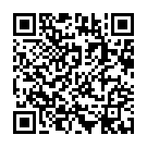
5.5 Затратный метод
Применение затратного метода для расчета НМЦК допустимо в случае невозможности применения перечисленных выше методов или в дополнение к одному из методов (часть 10 статьи 22 Федерального закона № 44-ФЗ).
Суть метода заключается в определении НМЦК как суммы произведенных затрат и обычной для определенной сферы деятельности прибыли. При этом учитываются обычные в подобных случаях прямые и косвенные затраты на производство или приобретение и (или) реализацию товаров, работ, услуг, затраты на транспортировку, хранение, страхование и иные затраты.
Информация о прибыли может быть получена следующим образом (часть 11 статьи 22 Федерального закона № 44-ФЗ): исходя из анализа контрактов, размещенных в ЕИС, на основе других общедоступных источников информации (информации информационно-ценовых агентств, общедоступных результатов изучения рынка.
Пример расчета НМЦК затратным методом приведен в приложении
№4 Приказа МЭР №567
18

Slide 19
6. Административная ответственность за нарушения, связанные с
обоснованием НМЦК
Согласно законодательству о контрактной системе в сфере закупок расчет НМЦК производится заказчиком как на этапе планирования закупки, так и на этапе размещения закупки (в случае необходимости его корректировки). Кроме того, в силу норм Федерального закона № 44-ФЗ, информация, указанная в извещении, должна содержать в том числе обоснование НМЦК. Соответственно, ошибки, которые допускают заказчики, могут быть квалифицированы как нарушение порядка обоснования закупки, так и утверждение, и размещение извещения о закупке с нарушением требований законодательства.
Внимание!
В соответствии с Кодексом об административных правонарушениях Российской Федерации за нарушения, связанные с обоснованием НМЦК, предусмотрены меры административной ответственности, представленные в таблице.
Должностным лицом, виновным в утверждении/размещении документации с нарушениями и привлекаемыми к административной ответственности, является лицо, непосредственно подписавшее документацию о закупке. Но, если обязанность по определению и обоснованию НМЦК согласно внутреннему правовому акту организации возложена на контрактного управляющего, он является субъектом данного правонарушения.
Риски неверного обоснования НМЦК
Контрольные органы осуществляют контроль в отношении определения и обоснования НМЦК (пункта 3 часть 8 статьи 99 Федерального закона № 44-ФЗ).
Обоснование НМЦК влияет на результативность и эффективность закупок
занижение НМЦК может привести к признанию закупки несостоявшейся
завышение НМЦК может привести к неэффективному использованию бюджетных средств
19

Slide 20

Меры административной ответственности КоАП РФ за нарушения,
связанные с обоснованием НМЦК
Статья КоАП РФ | Состав по КоАП РФ | Суть нарушения | Размер штрафа
7.30.1 Нарушение установленного законодательством Российской Федерации и иными нормативными правовыми актами о контрактной системе в сфере закупок товаров, работ, услуг для обеспечения государственных и муниципальных нужд порядка планирования таких закупок и определения поставщика (подрядчика, исполнителя), требований к порядку, сроку размещения информации и документов или направления их для размещения в реестрах, предусмотренных указанными законодательством и нормативными правовыми актами | ч. 2 ст. 7.30.1 | Нарушение требований к закупаемым ТРУ и (или) нормативных затрат, установленных в соответствии с законодательством РФ и иными НПА о контрактной системе в сфере закупок при нормировании в сфере закупок | Штраф для должностных лиц –от 10 000 рублей до 20 000 рублей
 | ч. 3 ст. 7.30.1 | Нарушение установленных в соответствии с законодательством РФ и НПА о контрактной системе в сфере закупок требований к определению и обоснованию НМЦК, цены контракта, заключаемого с единственным поставщиком (подрядчиком, исполнителем), начальной цены единицы ТРУ или начальной суммы цен единиц ТРУ | Штраф для должностных лиц - в размере 1% НМЦК, цены контракта, заключаемого с единственным поставщиком, начальной цены единицы ТРУ или начальной суммы цен единиц ТРУ, но не менее 10 000 рублей и не более 50 000 рублей
 | ч. 5 ст. 7.30.1 | Нарушение установленных законодательством РФ и иными НПА о контрактной системе требований к содержанию документов, формируемых (составляемых) при осуществлении закупок, к порядку и сроку размещения информации и документов, либо не размещение информации и документов | Предупреждение или штраф для должностных лиц - в размере от 3 000 рублей до 10 000 рублей
______________
20

